Slide 1
Aprende
Jugando
Una Skill para dispositivos Amazon Echo.

Slide 2
¿Cómo mejorar la calidad de educación en México?

Slide 3
Skill de aprendizaje para contestar preguntas que permitan, mediante un juego, ampliar conocimientos en áreas que evalúa PISA.

Slide 4
Características de la Skill
Reportes personalizados
Sugerencia de temas a repasar
Registro de progreso
Niveles y escenarios

Slide 5
Monetización
Personalización de la skill
Preguntas y contenido pedagógico de repaso premium
Fondos OCDE y BID

Slide 6
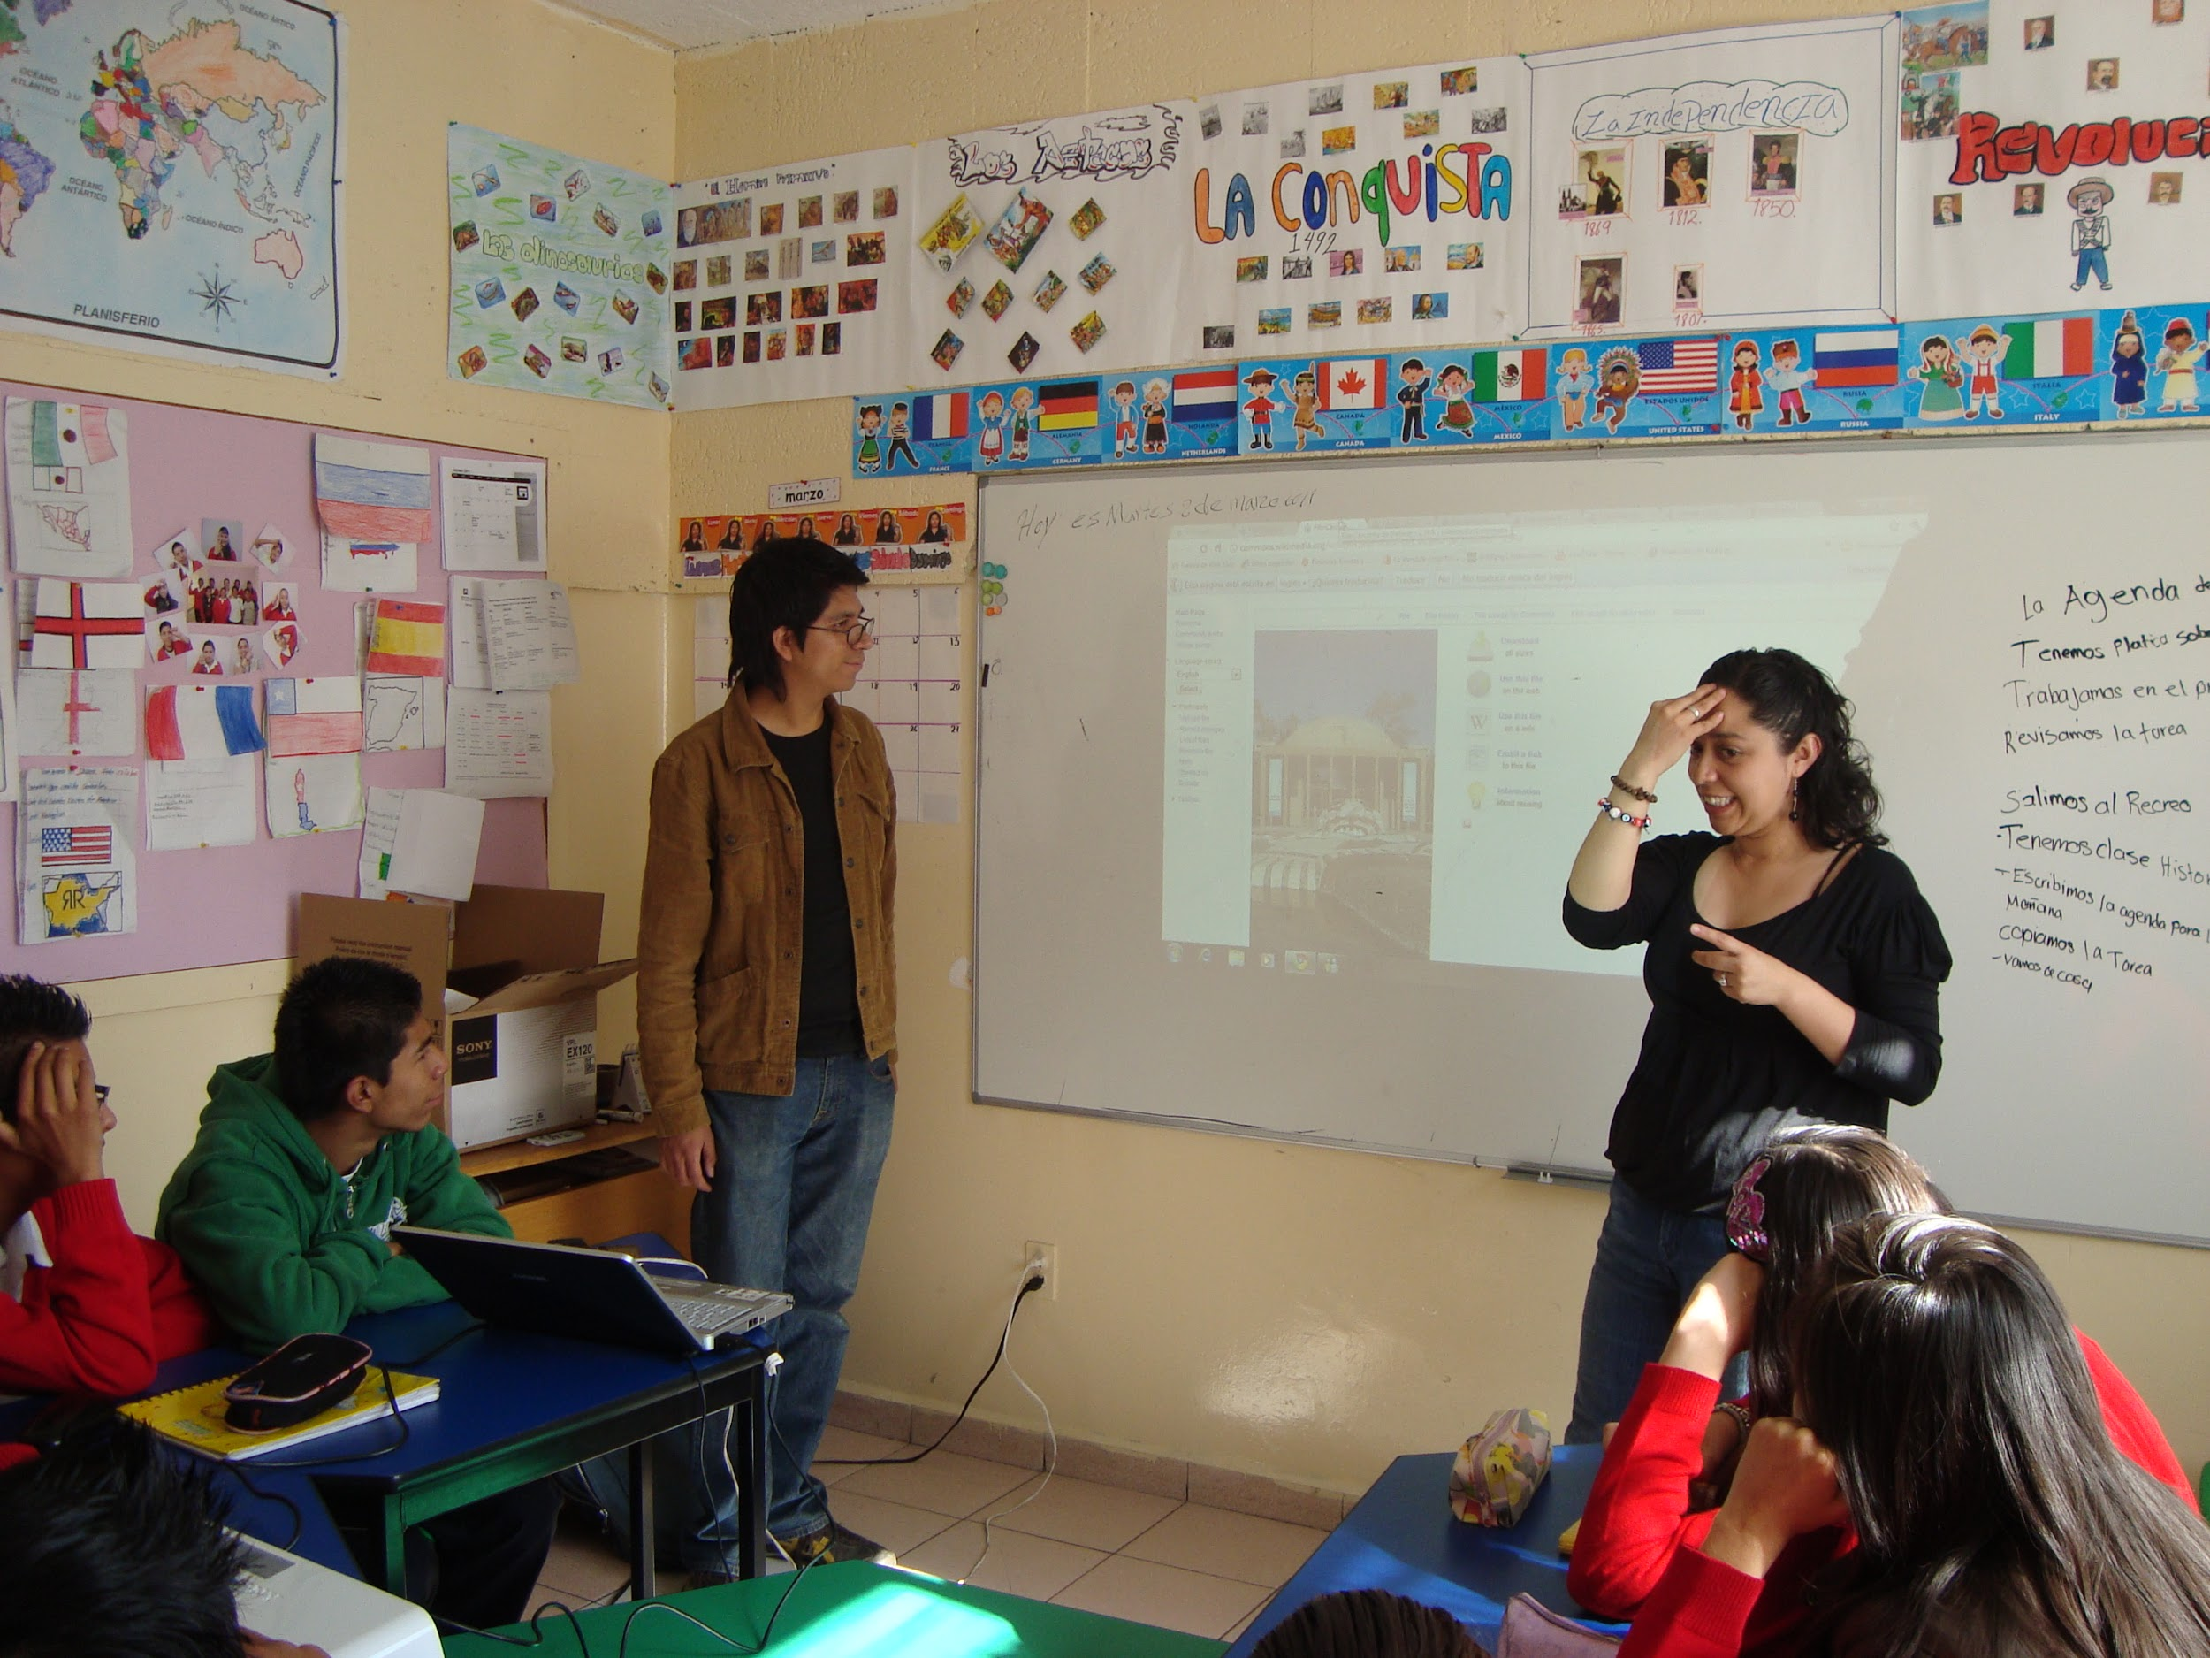


Público objetivo
Escuelas privadas
Jóvenes menores de 15 años

Slide 7
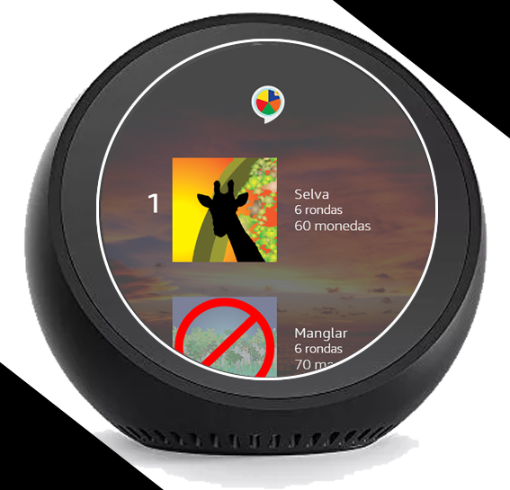
No existen aplicaciones similares en el mercado
Interacción por voz complica el estudio

Slide 8

Alphatix
Nos apasiona la tecnología
Creemos en la educación como factor de cambio

Slide 9

Proyección
Descargas masivas
+Preguntas
MultiIdioma

Slide 10
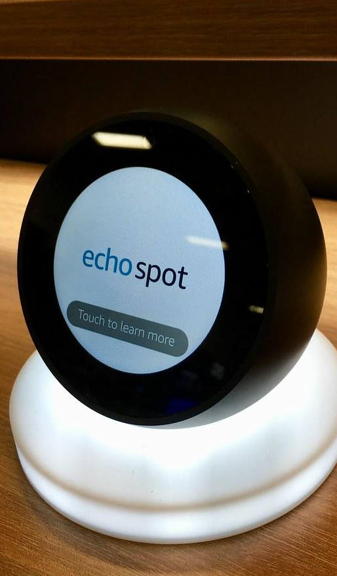
Alcance
Países hispanohablantes
Países de la OCDE

